Slide 1
Systémová integrace RFID & Internet of Things
Ing. Roman Danel, Ph.D.
roman.danel@vsb.cz
Institut ekonomiky a systémů řízení
Hornicko–geologická fakulta

Slide 2
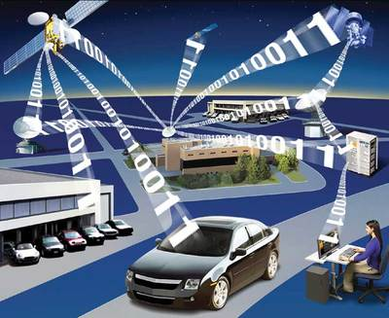
Internet of Things

Slide 3
Internet of Things – Internet věcí
Jedinečná identifikace objektů a jejich reprezentace s využitím Internetu
Internet je v roli databáze
M2M komunikace
Výchozí technologie – RFID identifikace
1999 Kevin Ashton
ONS – Object Name Service (obdoba DNS)
Notes:
M2M – Machine to machine

Slide 4
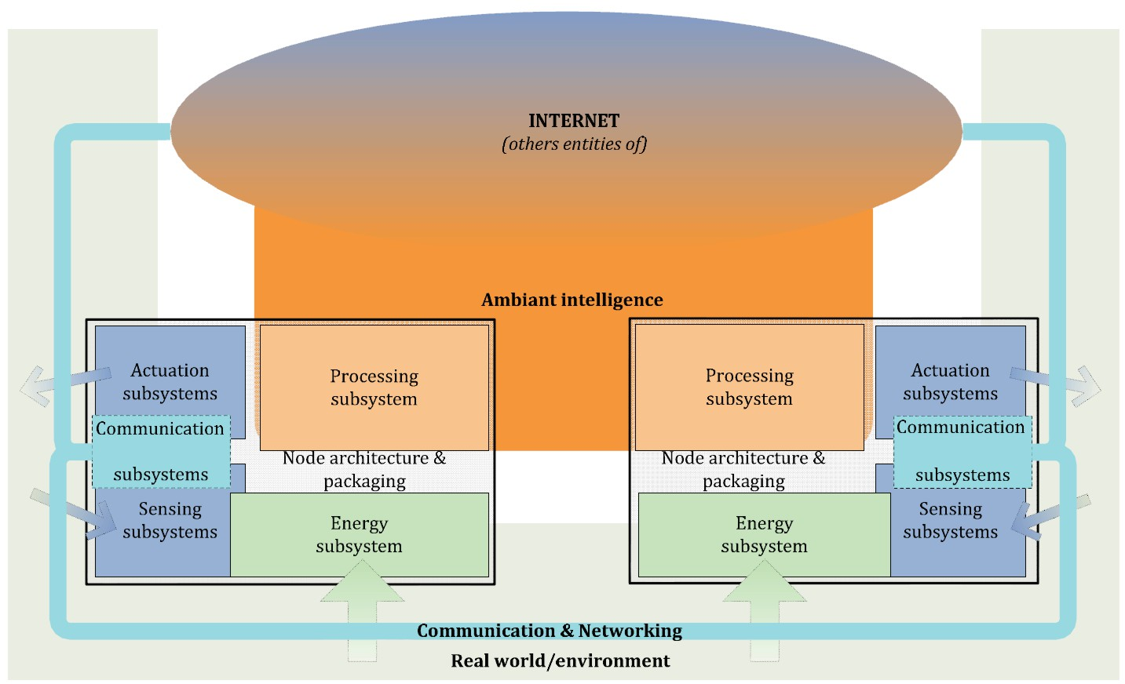
IoT
Notes:
A local view of objects in Internet of Things - Les Instituts CARNOT: Smart Networked Objects & Internet of Things. White paper

Slide 5
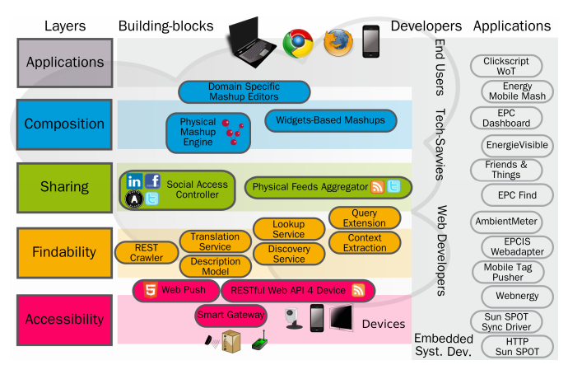
Web of things

Slide 6
Web of things
Používá HTTP jako aplikační protokol a nikoliv jako protokol transportní.
Zpřístupňuje synchronní funkce chytrých objektů přes rozhraní REST a respektuje zdrojově orientovanou architekturu.
Zpřístupňuje také asynchronní funkce a to s pomocí webového standardu Atom.

Slide 7
Internet of Things
Jednoznačná identifikace objektů - RFID-tagy Electronic Product Code (EPC) – 96 bit numer
EPC je nástupcem EAN (barcode)

Slide 8
RTLS
RTLS – Real Time Locating Systém)
Metody RTLS:
ToA – Time of Arriaval – je metoda založená na závislosti vzdálenosti na času potřebném k překonání vzdálenosti mezi přijímačem a vysílačem. Je zde hlavní požadavek na synchronizaci mezi přístupovým bodem a tagem.
TDoA – Time Diference of Arrival – vylepšený ToA, nevychází se z hodnot času ale z rozdílů časů mezi sousedními přijímači.
RSSI - Received Signal Strength Indication – u tohoto postupu se měří síla přijatého rádiového signálu. Metoda využívá závislost síly signálu na vzdálenosti od vysílače, proto je vhodná pro použití uvnitř budov.

Slide 9
NFC
Near Field Communication
NDEF (NFC Data Exchange Format) – standard pro výměnu informací
P2P
Card Emulation
NFC Read/Write

Slide 10
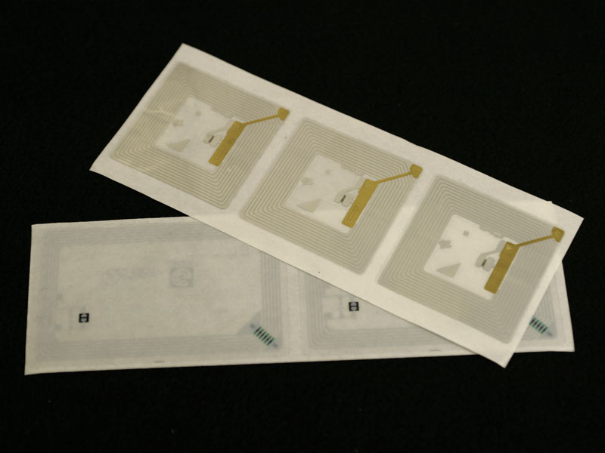
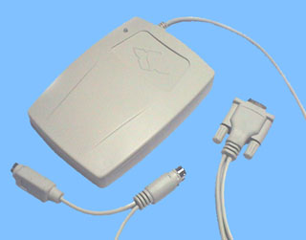
RFID Tag and Reader

Slide 11
RFID tag
Pasivní – čtečka vysílá signál, tag odpovídá, dosah max. 10 m
Aktivní – tag má vlastní napájení a vysílá signál, dosah stovky metrů

Slide 12
Tagy
PASIVNÍ TAG | AKTIVNÍ TAG
Nemá vlastní zdroj energie. | Má interní zdroj energie.
Nižší pořizovací cena. | Vyšší pořizovací cena.
Menší hmotnos.t | Větší hmotnost.
Menší dosah (do 3,5 m a méně). | Dosah i nad 100 m.
Vyžaduje účinnější čtečky. | Efektivní i s méně výkonnou čtečkou.
Nižší přenosová rychlost dat. | Vyšší přenosová rychlost dat.
Mnohonásobné přečtení pár stovek tagů do vzdálenosti tří metrů od čtečky. | Mnohonásobné přečtení přibližně 1000 tagů.

Slide 13
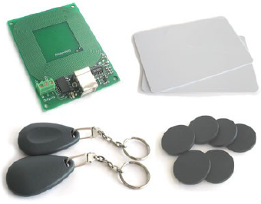
Tagy

Slide 14
Zdroj: seminář 3. 11. 2010 RFID Future Morava

Slide 15
Čtečka RFID
Stacionární
Přenosná
USB, BlueTooth, WiFi
Čtečka může informace z tagů číst, ale také je tam zapisovat!

Slide 16
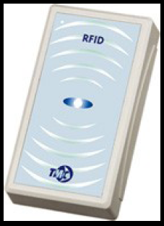
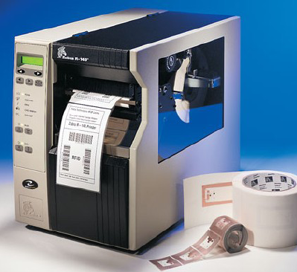
RFID čtečka a RFID tiskárna

Slide 17
RFID middleware
Middleware – software pro filtrování a analýzu údajů načítaných z tagů
Čtečka generuje kontinuální datový tok – middleware filtruje změny a významné události

Slide 18
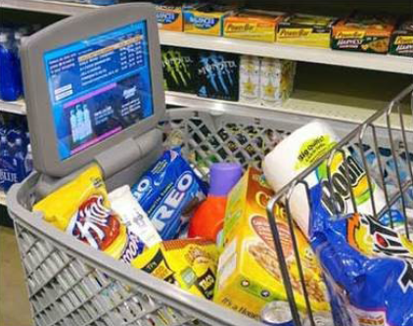
Aplikace RFID
PSA – Personal Shopping Assitant

Slide 19
RFID
Cena RFID tags – cca 2.50 Kč (EAN – cca 0,1 Kč)
Výhody:
Čtečka může vyčítat data z mnoha tagů současně
Tagy lze recyklovat
Bezpečnost informací

Slide 20
Architektura GS1
Zdroj: Tomáš Martoch: Standardy GS1 EPCglobal pro oblast RFID a Internet of Things

Slide 21
EPCglobal standardizace
Zdroj: Tomáš Martoch: Standardy GS1 EPCglobal pro oblast RFID a Internet of Things

Slide 22
Uplatnění
Maloobchod – identifikace sortimentu, synchronizace dat, elektronická komunikace (potravinářský, textilní, elektro, hobby,…)
Logistika – identifikace jednotek, hierarchie balení, standardizace logistických procesů
Zdravotnictví – identifikace léčiv, pacientů, služeb, zařízení
Doprava – identifikace obchodních partnerů, dopravních a přepravních prostředků
Letecký průmysl a obrana – identifikace zařízení, materiálu a obch. partnerů
Státní správa - identifikace dokumentů, subjektů, elektronická fakturace

Slide 23
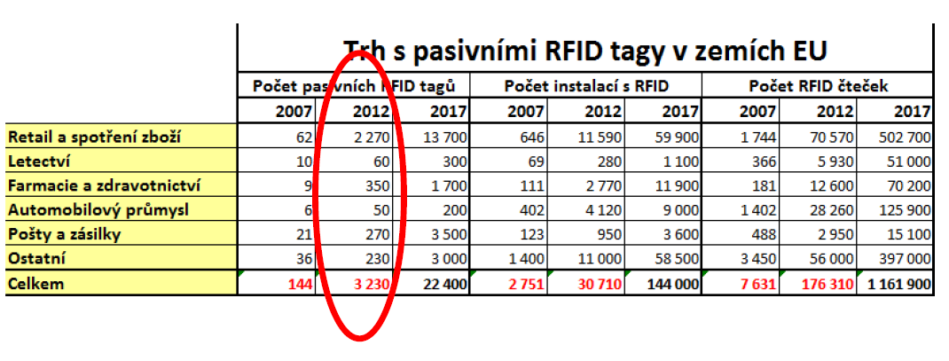
Zdroj: Gaben s.r.o.

Slide 24
NFC
Near Field Communication
je modulární technologie radiové bezdrátové komunikace mezi elektronickými zařízeními na velmi krátkou vzdálenost (do 4 cm) s přiblížením přístrojů.
Např. bezkontaktní platební karty
Oproti RFID NFC podporuje šifrování

Slide 25
Shrnutí
IoT – koncept propojení věcí, zařízení, lidí, technologií přes WAN síť (Internet)
Identifikace objektů v IoT – RFID
RFID – Radio Frequency Identification, náhrada EAN
RFID tag – pasivní, aktivní
NFC – Near Field Communication

Slide 26
Shrnjutí: trendy 2012-2014
Analýza a uchovávání nestrukturovaných dat, zejména textových dokumentů
Analýzy a reporting v operační paměti místo na disku (In-memory analýzy)
Exponenciální nárůst objemu dat a módní vlna „Big Data“
Migrace na open source, zejména v oborech postižených krizí či nedostatkem financí.
Cloud computing

